Slide 1
Redes Semânticas
Discentes: Ruan Pactrick de Sousa e Sousa, Marcos Antonio Nunes de Alencar e Leonardo Sampaio Serra.

Slide 2
Sumário
Tópicos que serão visto na apresentação:
Introdução;
Fundamentação Teórica;
Classificação de Redes Semânticas;
Aplicações das Redes Semânticas;
Modelagem IFC;
RDF;
Aplicações do RDF;
IFC + RDF: Integração entre BIM e Web Semântica.
Problema;
Nossas Tecnologias;
Fluxograma Python;
Modelo IFC no Blender;
Grafo no Neo4j;
Conclusão

Slide 3
Introdução
Redes semânticas são estruturas que representam o conhecimento de forma gráfica e organizada, baseando-se na maneira como os seres humanos associam e acessam informações;
Essas estruturas são amplamente aplicadas na Inteligência Artificial, especialmente em sistemas que exigem compreensão de significado, como assistentes virtuais, agentes inteligentes e mecanismos de busca semântica;
Esse trabalho explora o uso dessas redes no contexto da modelagem da informação da construção (IFC), integrando ferramentas como Blender, Python e o banco de dados gráfico Neo4j.

Slide 4
Fundamentação Teórica
Conceito de Redes Semânticas:
São estruturas de representação do conhecimento baseadas em grafos, nas quais conceitos são representados por nós e as relações entre eles por arestas;
Inspirados em modelos cognitivos humanos, essas redes buscam representar significados de forma contextualizada, permitindo inferência e navegação entre entidades relacionadas.
No contexto da Inteligência Articial:
São utilizadas como entendimento de linguagem natural, sistemas de recomendação e buscas inteligentes, por sua capacidade de representar relações complexas de forma estruturada e eficiente.

Slide 5
Fundamentação Teórica
Classificação das Redes Semânticas:
Redes Definicionais;
Redes Assertivas;
Redes Híbridas;
Redes Temporais;
Redes Causais.

Slide 6
Classificação das Redes Semânticas
Redes Definicionais:
O objetivo principal é a definição de conceitos por meio de suas características essenciais e relações hierárquicas. São utilizadas para construir uma base conceitual robusta, onde os nós representam classes ou categorias, e as arestas descrevem propriedades ou subclasses.
Exemplo prático:
Cadeira é um móvel, possui pernas, serve para sentar.
-> Ajuda a IA entender o que é uma cadeira, conceitualmente.

Slide 7
Classificação das Redes Semânticas
Redes Assertivas:
Representam afirmações factuais sobre o mundo, como instâncias específicas de conceitos, suas propriedades e relações. Diferente das redes definicionais, elas trabalham com dados concretos e observáveis. São amplamente utilizadas em sistemas que precisam manipular conhecimento contextualizado e situacional, como bancos de dados semânticos e sistemas especialistas.
Exemplo prático:
João é um engenheiro, João trabalha em obra, obra usa concreto.
-> A IA armazena fatos específicos sobre indivíduos e suas relações.

Slide 8
Classificação das Redes Semânticas
Redes Híbridas:
As redes híbridas combinam características das redes definicionais e assertivas. Elas permitem tanto a definição de conceitos abstratos quanto a representação de instâncias específicas e seus relacionamentos. Essa abordagem integrada é especialmente útil em sistemas baseados em conhecimento complexo, como aplicações de engenharia, diagnóstico médico, ou ainda, como neste trabalho, modelagem semântica de dados construtivos (IFC).
Exemplo prático:
Engenheiro é uma profissão (definicional), e João é um engenheiro (assertiva).
-> Une conceitos e fatos em uma mesma rede.

Slide 9
Classificação das Redes Semânticas
Redes Temporais:
As redes temporais introduzem a dimensão do tempo nas relações semânticas. Isso permite modelar eventos, estados e ações que mudam ao longo do tempo, fundamentais em aplicações como monitoramento de processos, análise de cronogramas, e raciocínio temporal.
Exemplo prático:
Sensor ativado em 08:00h, alarme disparado após 5 minutos.
-> Ideal para aplicações de monitoramento ou automação predial.

Slide 10
Classificação das Redes Semânticas
Redes Causais:
As redes causais estabelecem relações de causa e efeito entre os conceitos. São amplamente aplicadas em sistemas de decisão, aprendizado de máquina explicável (XAI) e raciocínio probabilístico. Elas permitem inferir consequências a partir de causas observadas, como “Se há vazamento, então há risco de curto-circuito”, sendo centrais em modelos preditivos e diagnósticos.
Exemplo prático:
Falta de manutenção causa falha estrutural e falha estrutural leva a interdição.
-> Aplicada em modelos preditivos para engenharia ou gestão de risco.

Slide 11
Aplicações das Redes Semânticas
As redes semânticas encontram aplicações em diversos campos de IA. Este incluem processamento de linguagem natural, representação de conhecimento, recuperação de informações e compreensão:
Processamento de Linguagem Natural;
Sistemas de Gestão do Conhecimento;
Suporte à Decisão em Sistemas de IA;
Melhoramento a Aprendizagem de Máquina em Tecnologias Educacionais.

Slide 12
Modelagem IFC
A sua sigla significa Industry Foundation Classes;
É um modelo aberto e padronizado para representação de informações da construção civil e arquitetura;
Utilizado amplamente no contexto de BIM (Building Information Modeling);
Permite que diferentes softwares (Revit, ArchiCAD, BlenderBIM) troquem dados sem perder significado ou estrutura;
Promove a interoperabilidade entre sistemas de modelagem 3D, simulação, análise estrutural, orçamento, cronograma e manutenção predial;
Padroniza a representação semântica de objetos da construção, como paredes, portas, materiais, etc.

Slide 13
Modelagem IFC
O modelo IFC é baseado em uma estrutura semântica orientada a objetos. Ou seja, cada elemento (como ifcWall, ifcDoor, ifcMaterial) é uma classe com atributos, relações e hierarquias.
Exemplos:
IfcWall -> possui -> ifcMaterial;
IfcWall -> está contido em -> ifcBuildingStorey.
Essas relações podem ser transformadas em redes semânticas, permitindo raciocínio automatizado.

Slide 14
RDF
A sua sigla significa Resource Descripition Framework;
É uma estrutura padrão do W3C para representar informações de forma semântica na Web. Ele foi criado para dar significado aos dados e facilitar a interoperabilidade entre diferentes sistemas e fontes de informação;
Em vez de apenas armazenar dados, o RDF representa o significado das relações entre os dados.
É baseado em triplas, ou seja, conjuntos com três partes: Sujeito – Predicado – Objeto.
Exemplo:
:Parede01 :possuiMaterial :Concreto mas também pode ser lido como: "A parede 01 possui como material o concreto".

Slide 15
Aplicações do RDF
Ontologias: RDF é a base de linguagens como OWL (Web Ontology Language);
Consultas semânticas: com SPARQL, é possível fazer buscas complexas e inferências;
Web Semântica: dados conectados de forma inteligente (Linked Data);
Integração de dados: permite unir informações de diferentes domínios.

Slide 16
IFC + RDF: Integração entre BIM e Web Semântica
A conversão de modelos IFC para RDF permite representar elementos da construção em uma estrutura semântica e interligada, alinhada com os princípios da Web Semântica proposta pelo W3C.
Ao convertê-lo para RDF, pode-se:
Representar os dados como triplas (sujeito, precidado, objeto);
Aplicar ontologias (como ifcOWL);
Utilizar SPARQL para consultas inteligentes;
Integrar com grafos de conhecimento, como o Neo4j.

Slide 17
Problema
Na indústria BIM (Building Information Modeling) um modelo 3D pode parece perfeito visualmente, mas pode conter erros "invisíveis" em sua estrutura de dados, como por exemplo: relações quebradas, propriedades faltantes, inconsistências que podem custar caro na fase de construção.
A ideia principal era criar um inspetor digital que pudesse enxergar além da geometria. E o resultado foi uma ferramenta híbrida, com dois "cerebros" distintos:
O Cérebro Geométrico: um auditor rápido, nativo do Blender, capaz de realizar verificações diretas nas dimensões e propriedades dos objetos na cena;
O Cérebro Semântico (o coração do projeto): uma podera pipeline de IA que transforma o modelo BIM em um grafo de conhecimento para encontrar anomalias complexas que nenhuma inspeção visual ou geo métrica conseguiria detectar.

Slide 18
Nossas Tecnologias
Blender: o ambiente 3D que é importado o IFC e ocorre as verificações da anomalias;
IFC: foi utilizado a implementação dada como exemplo pelo professor;
Ifcopenshell: decodificador do arquivo IFC para dentro do Python;
Rdflib: transformou as informações do IFC no padrão universal para RDF, criando um grafo mais completo;
Neo4j (com py2neo): é o banco de dados de grafos que foi utilizado nesse projeto;
Lark-parser: permitiu criar uma linguagem de regra simples e legível;
Python: a linguagem que uniu todas essas ferramentas especializadas, gerenciando o fluxo de dados desde o arquivo IFC até a resposta final.

Slide 19
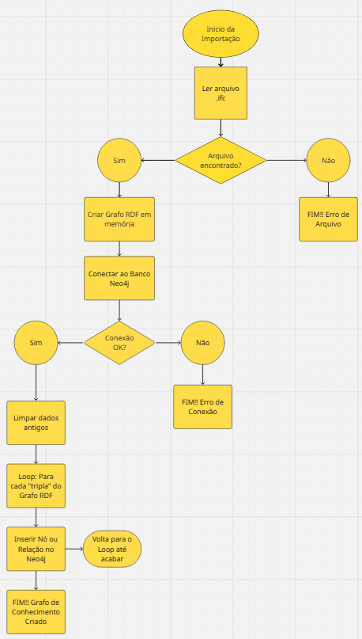
Fluxograma Python
O importador (importador_com_rdf.py):

Slide 20
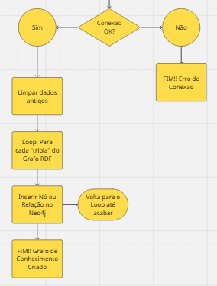
Fluxograma Python
Continuação:

Slide 21
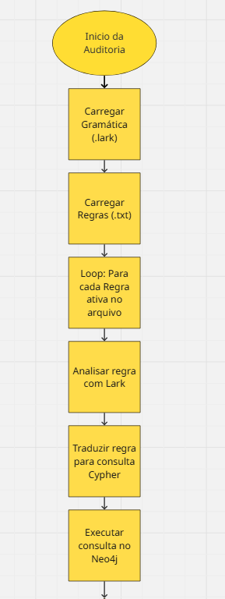
Fluxograma Python
O importador (bim_auditor.py):

Slide 22
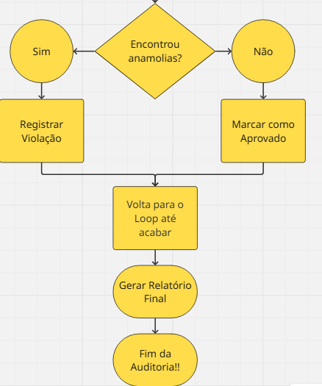
Fluxograma Python
Continuação:

Slide 23
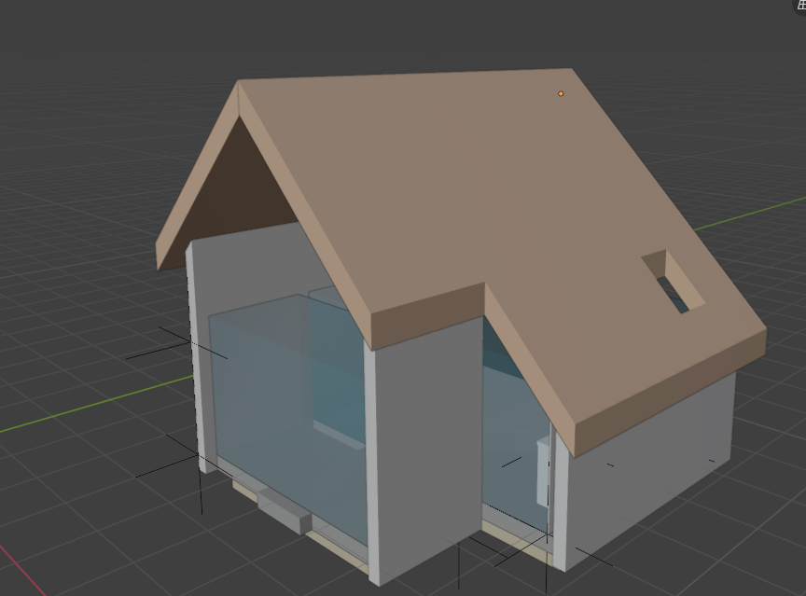
Modelo IFC no Blender
O modelo utilizado foi o mesmo que o professor disponibilizou e as regras foram aplicadas sobre ele.

Slide 24
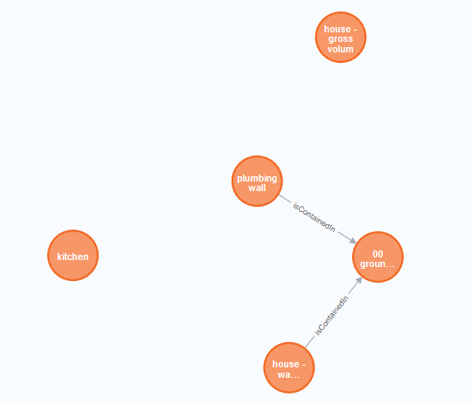
Grafo do Neo4j
O Nó Laranja Central: é o andar térreo;
Os Nós Azuis: são os elementos contrutivos e de mobiliário;
Os Nó Roxo: é o edificio como um todo.
As Setas: são as relações entre os nós.

Slide 25
Conclusão
Este projeto transformou o conceito de auditoria BIM com IA em uma solução prática, inteligente e escalável. O grande diferencial foi reinterpretar o modelo IFC não como um simples repositório geométrico, mas como um grafo de conhecimento, estruturado no Neo4j. Isso nos permitiu enxergar e explorar relações semânticas invisíveis à análise tradicional.
O resultado é um addon integrado ao Blender, equipado com um motor de regras customizável, capaz de detectar anomalias de dados e inconsistências lógicas que passam despercebidas em inspeções visuais convencionais.
Mais do que uma ferramenta, desenvolvemos uma plataforma de validação semântica robusta, com enorme potencial de evolução. Este trabalho demonstra, na prática, como a convergência entre engenharia civil, teoria de grafos e inteligência artificial pode revolucionar os processos de verificação em modelos BIM.

Slide 26
Obrigado pela atenção!!

